Slide 1
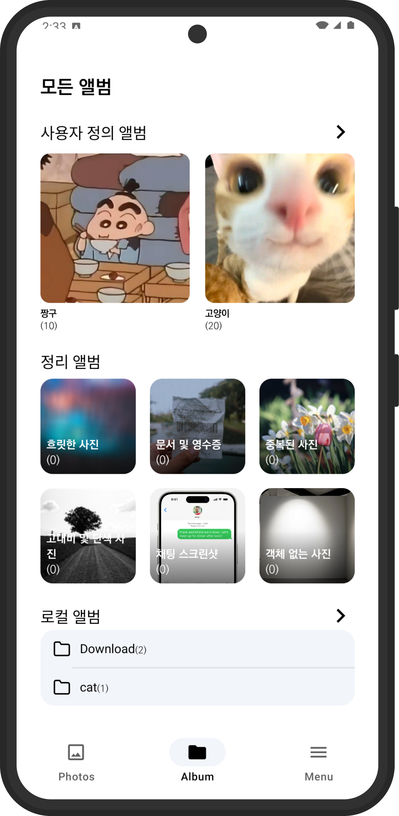
Broom: 컴퓨터 비전 기반의
개인 맞춤형 사진 관리 서비스 개발
참여자
정보컴퓨터공학부 조수영
정보컴퓨터공학부 정지민
정보컴퓨터공학부 이서연
지도교수
박진선
2025년 전기 졸업과제 분과 A 01팀

Slide 2
1. 연구 배경
스마트폰 사진의 과잉 생산과 관리의 피로감 증가
기존 사진 관리 시스템의 획일적이고 단순한 분류 기준
사용자에게 의존하는 비효율적인 수동 정리 방식
지능형 이미지 필터링 시스템 구축
사용자 주도형 맞춤 분류 기능 개발
통합 모바일 애플리케이션 서비스 개발
2025년 전기 졸업과제 분과 A 01팀

Slide 3
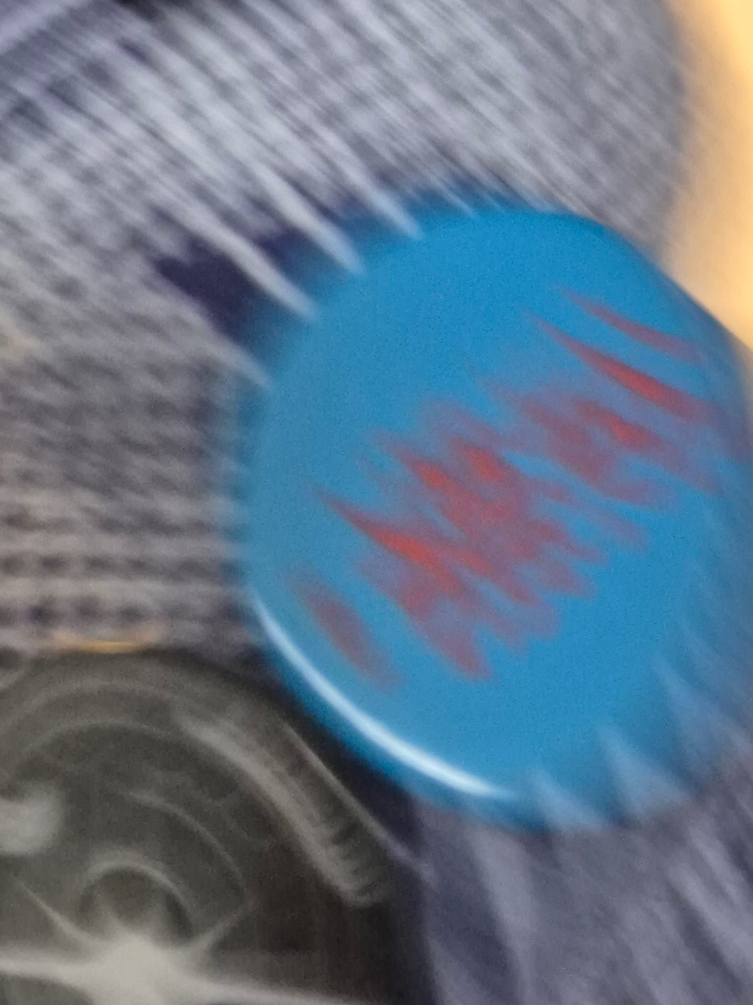
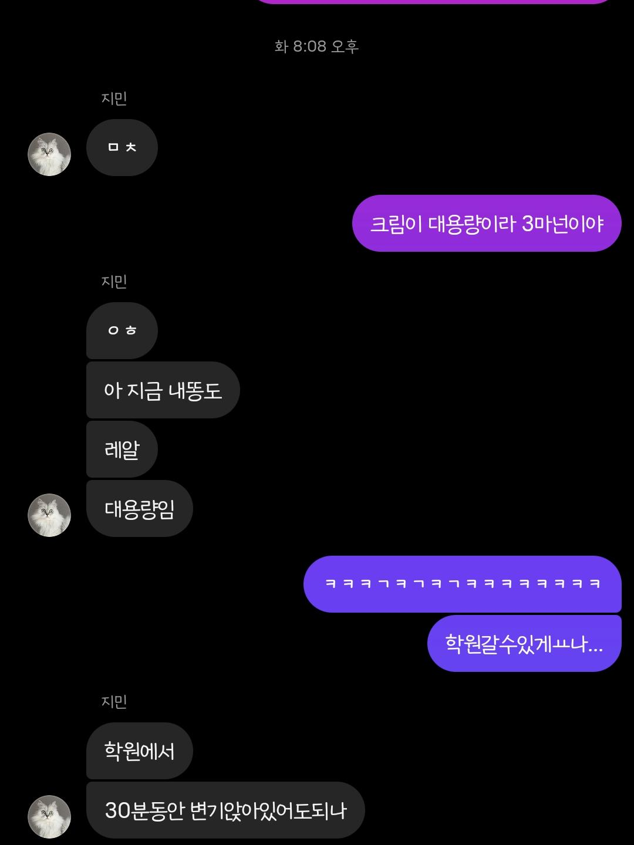
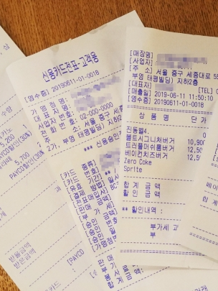

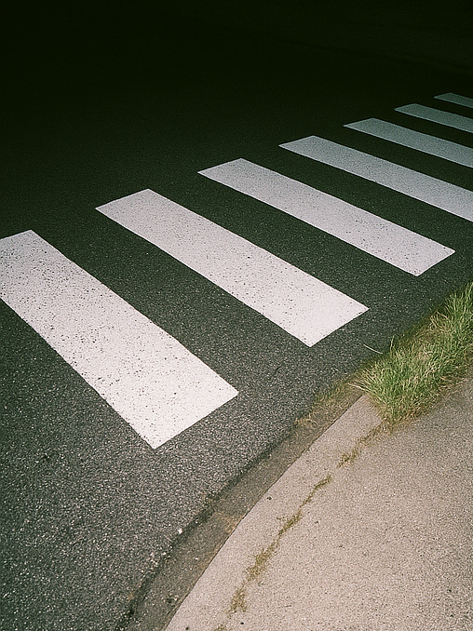
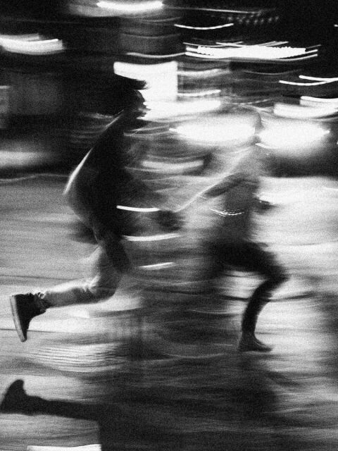
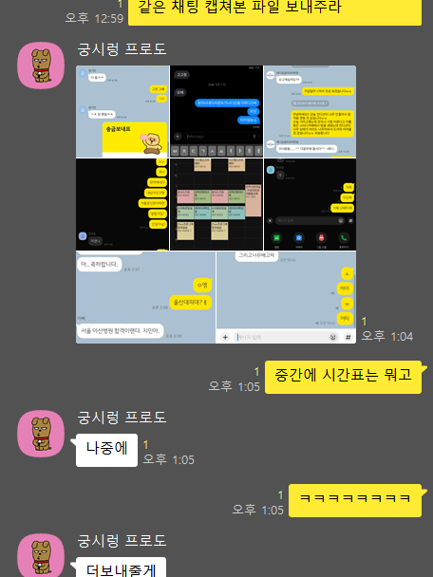
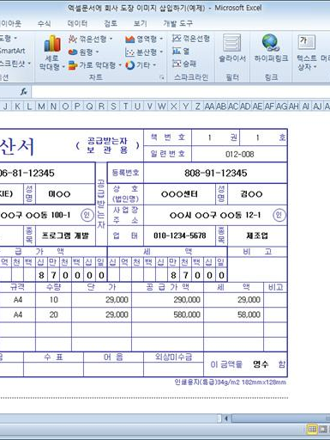


2. 지능형 이미지 필터링 (Unified Classification)
pre-trained
Train Image
목표
저품질 또는 정리 대상 사진을 자동으로 식별 및 분류
MobileNet
방법
전이 학습 (Transfer Learning)
1. Head Training
2단계 훈련 전략 (Head Training + Fine-Tuning)
2. Fine-Tuning
클래스별 임계값을 적용하여 필터링
Unified Model
Unified Classification
User
Gallery
Images
Generate Confidence Scores
Find
Highest Score
Apply
Confidence Filter
Filtered
Blur
Chat
Document
HighContrast
NoObject
< CLASS >
Blur
Chat
Document
High Contrast
No Object
best score
≥ threshold
2025년 전기 졸업과제 분과 A 01팀
2025년 전기 졸업과제 분과 A 01팀
2025년 전기 졸업과제 분과 A 01팀

Slide 4
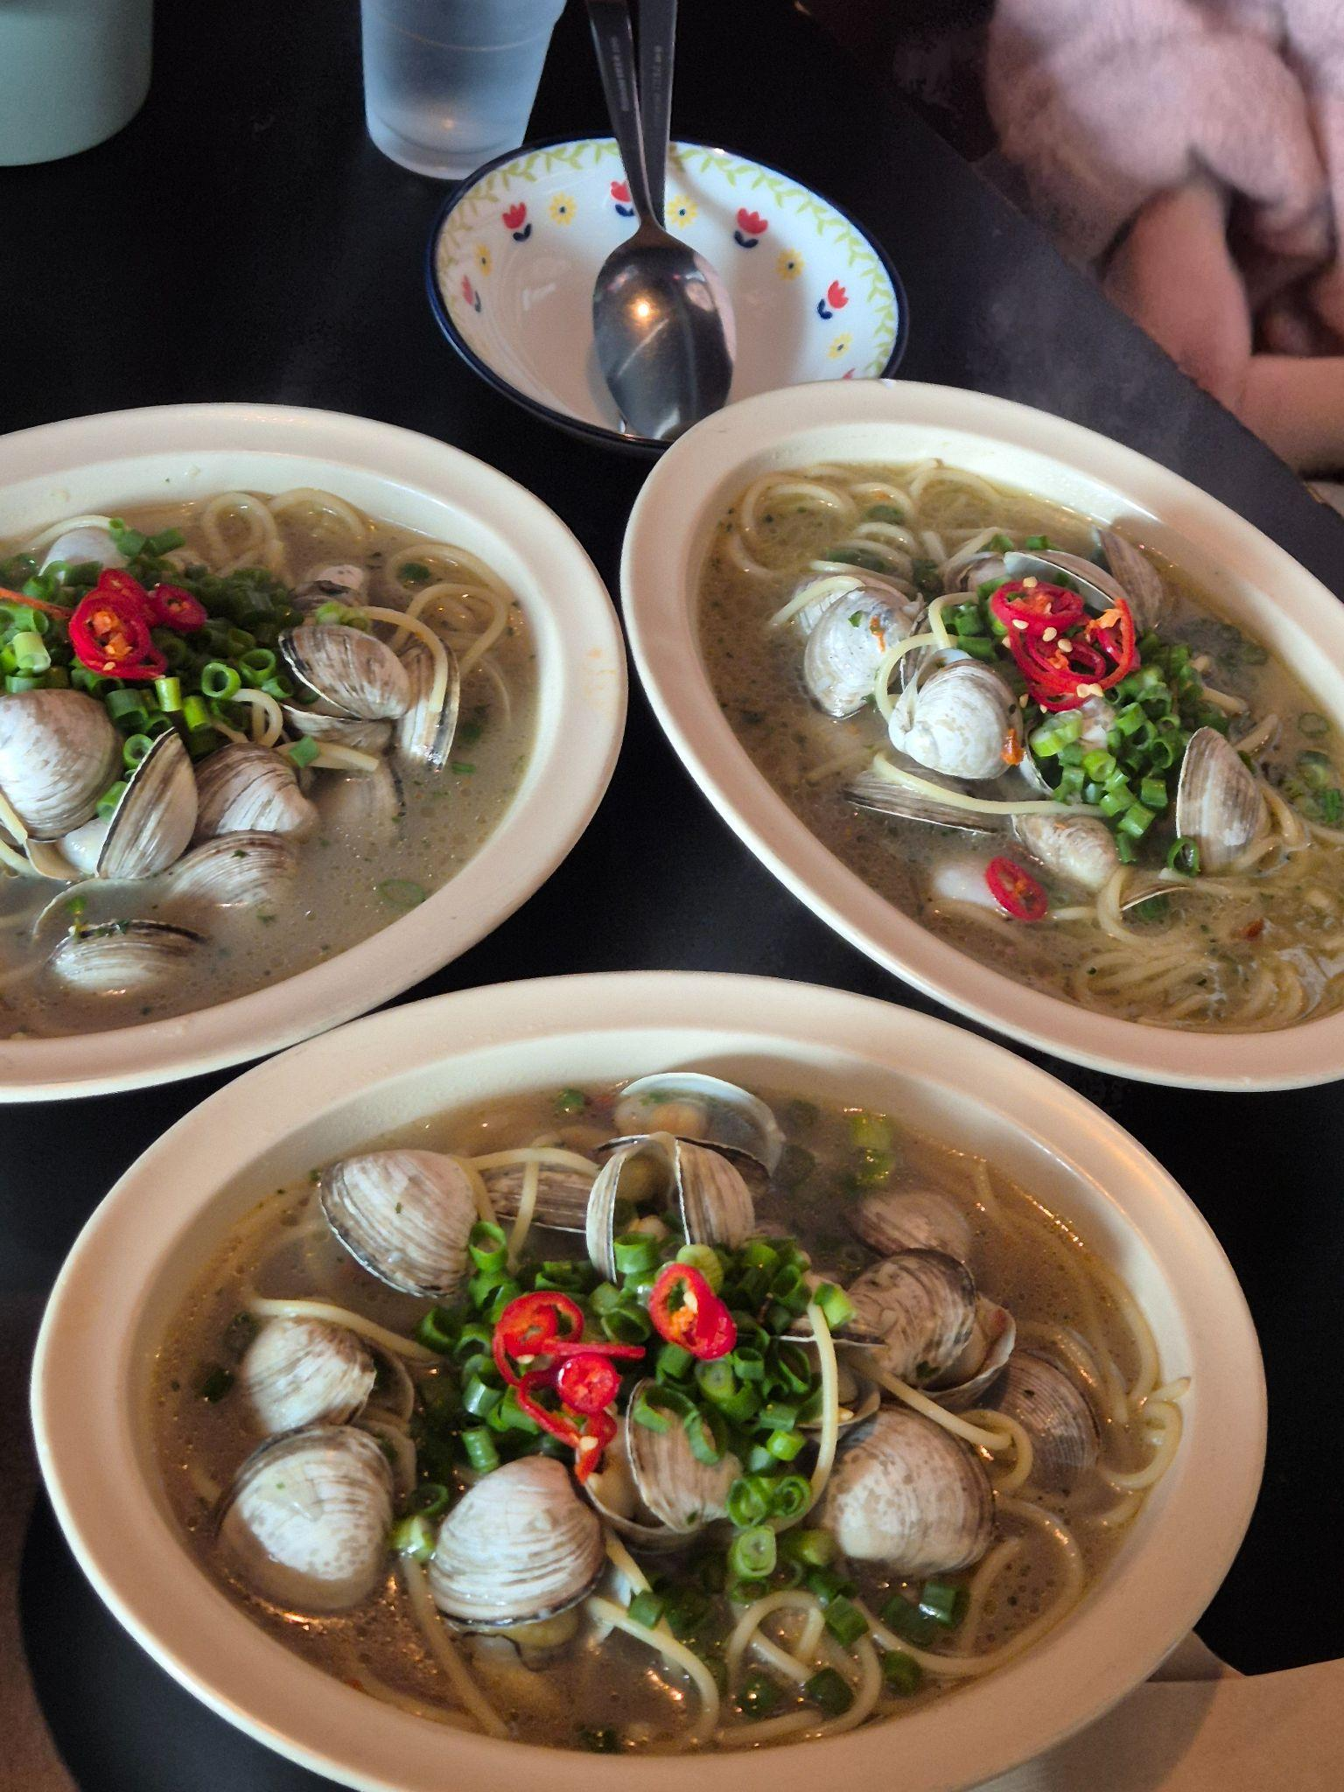
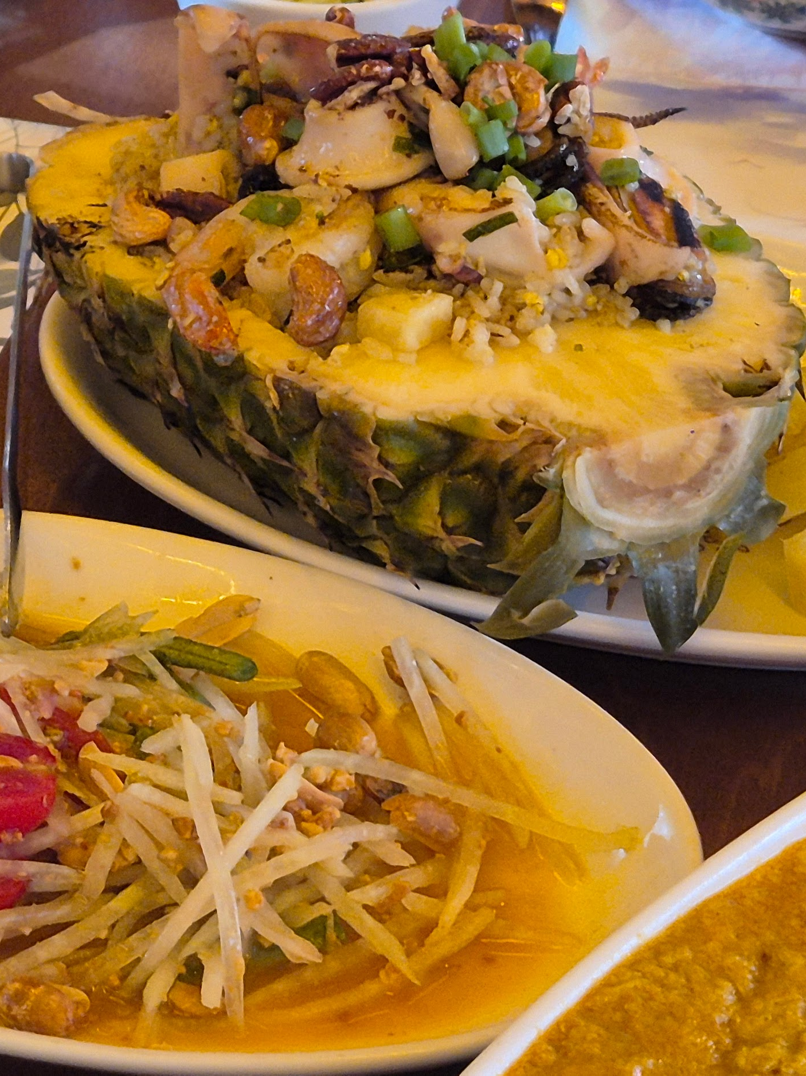
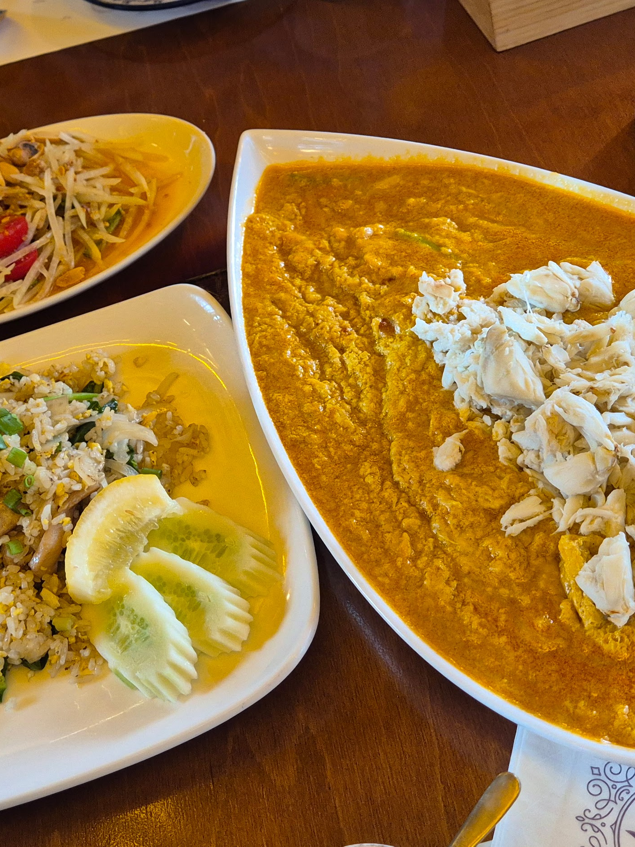
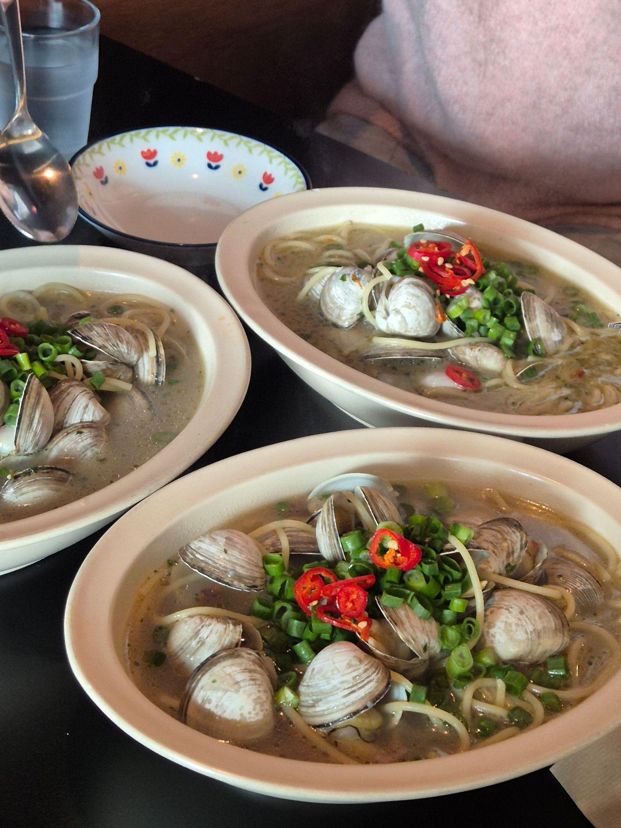
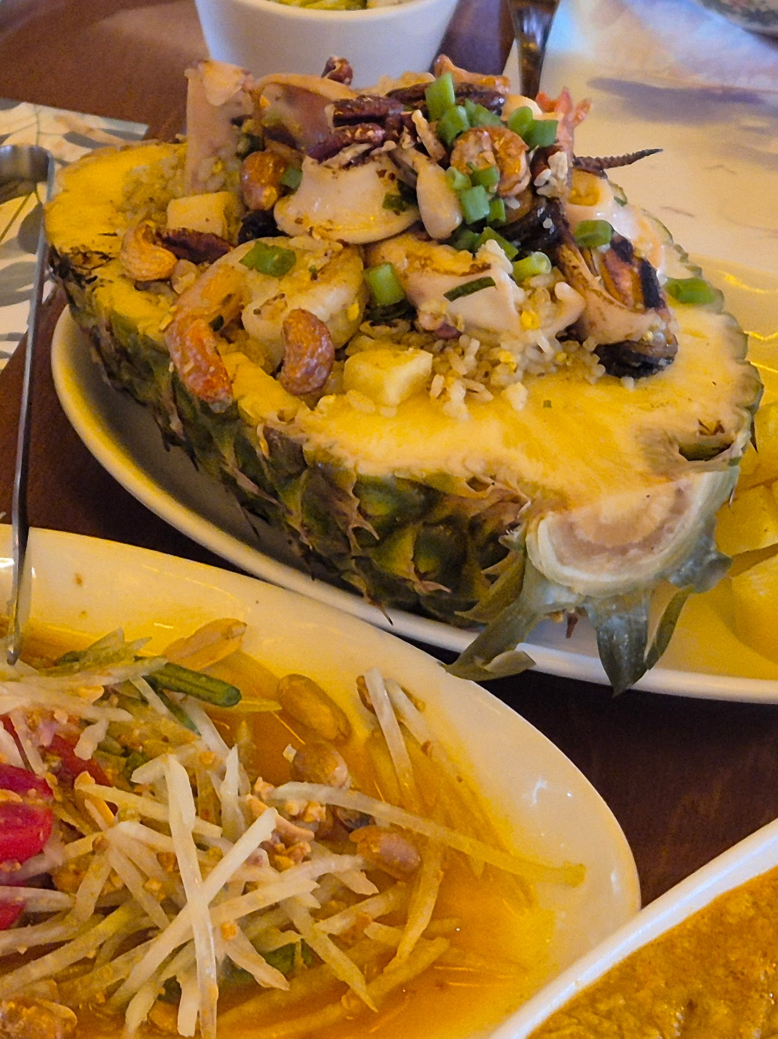
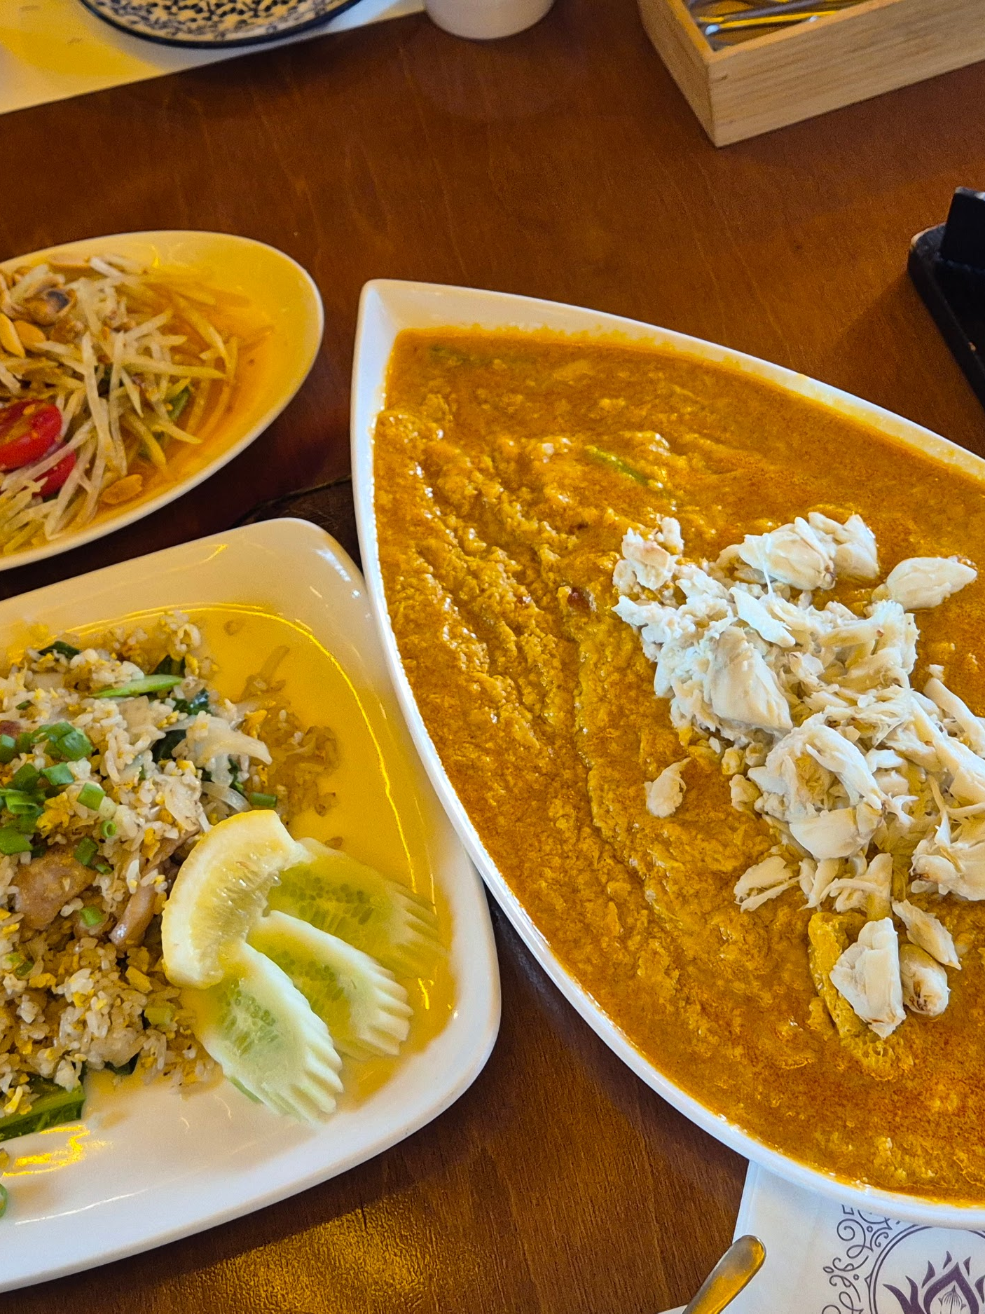
3. 유사 이미지 군집화 (Similar Clustering)
User
Gallery
Images
MobileNet
Feature Vector
All Pairs
SImilarity
Matrix
Calculation
Clustering
(Disjoint
Set Union Algorithm)
Filtered
Similar Clustering
group size
≥ 2
group1
group2
group3
cosine similarity ≥ threshold
목표
연사 촬영, 중복 저장 등으로 발생하는 유사 사진을 자동으로 그룹화
방법
MobileNet을 사용하여 각 이미지의 특징을 벡터로 변환
모든 이미지 쌍의 코사인 유사도를 계산하여 유사도 행렬 생성
DSU(Disjoint Set Union) 알고리즘 적용
2025년 전기 졸업과제 분과 A 01팀
2025년 전기 졸업과제 분과 A 01팀

Slide 5

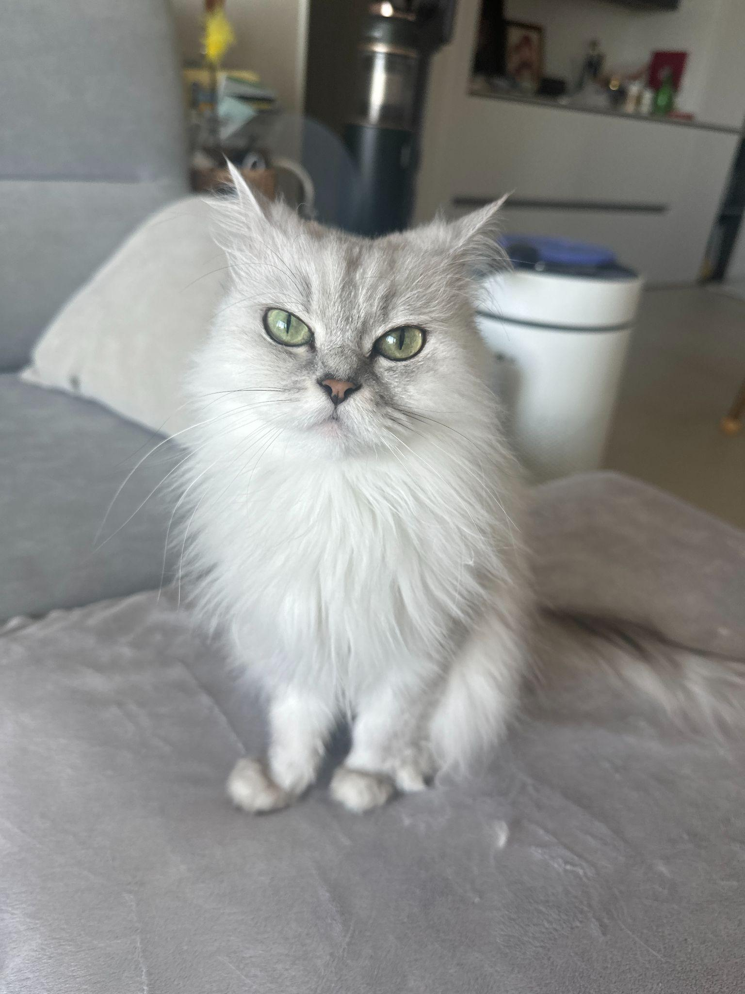

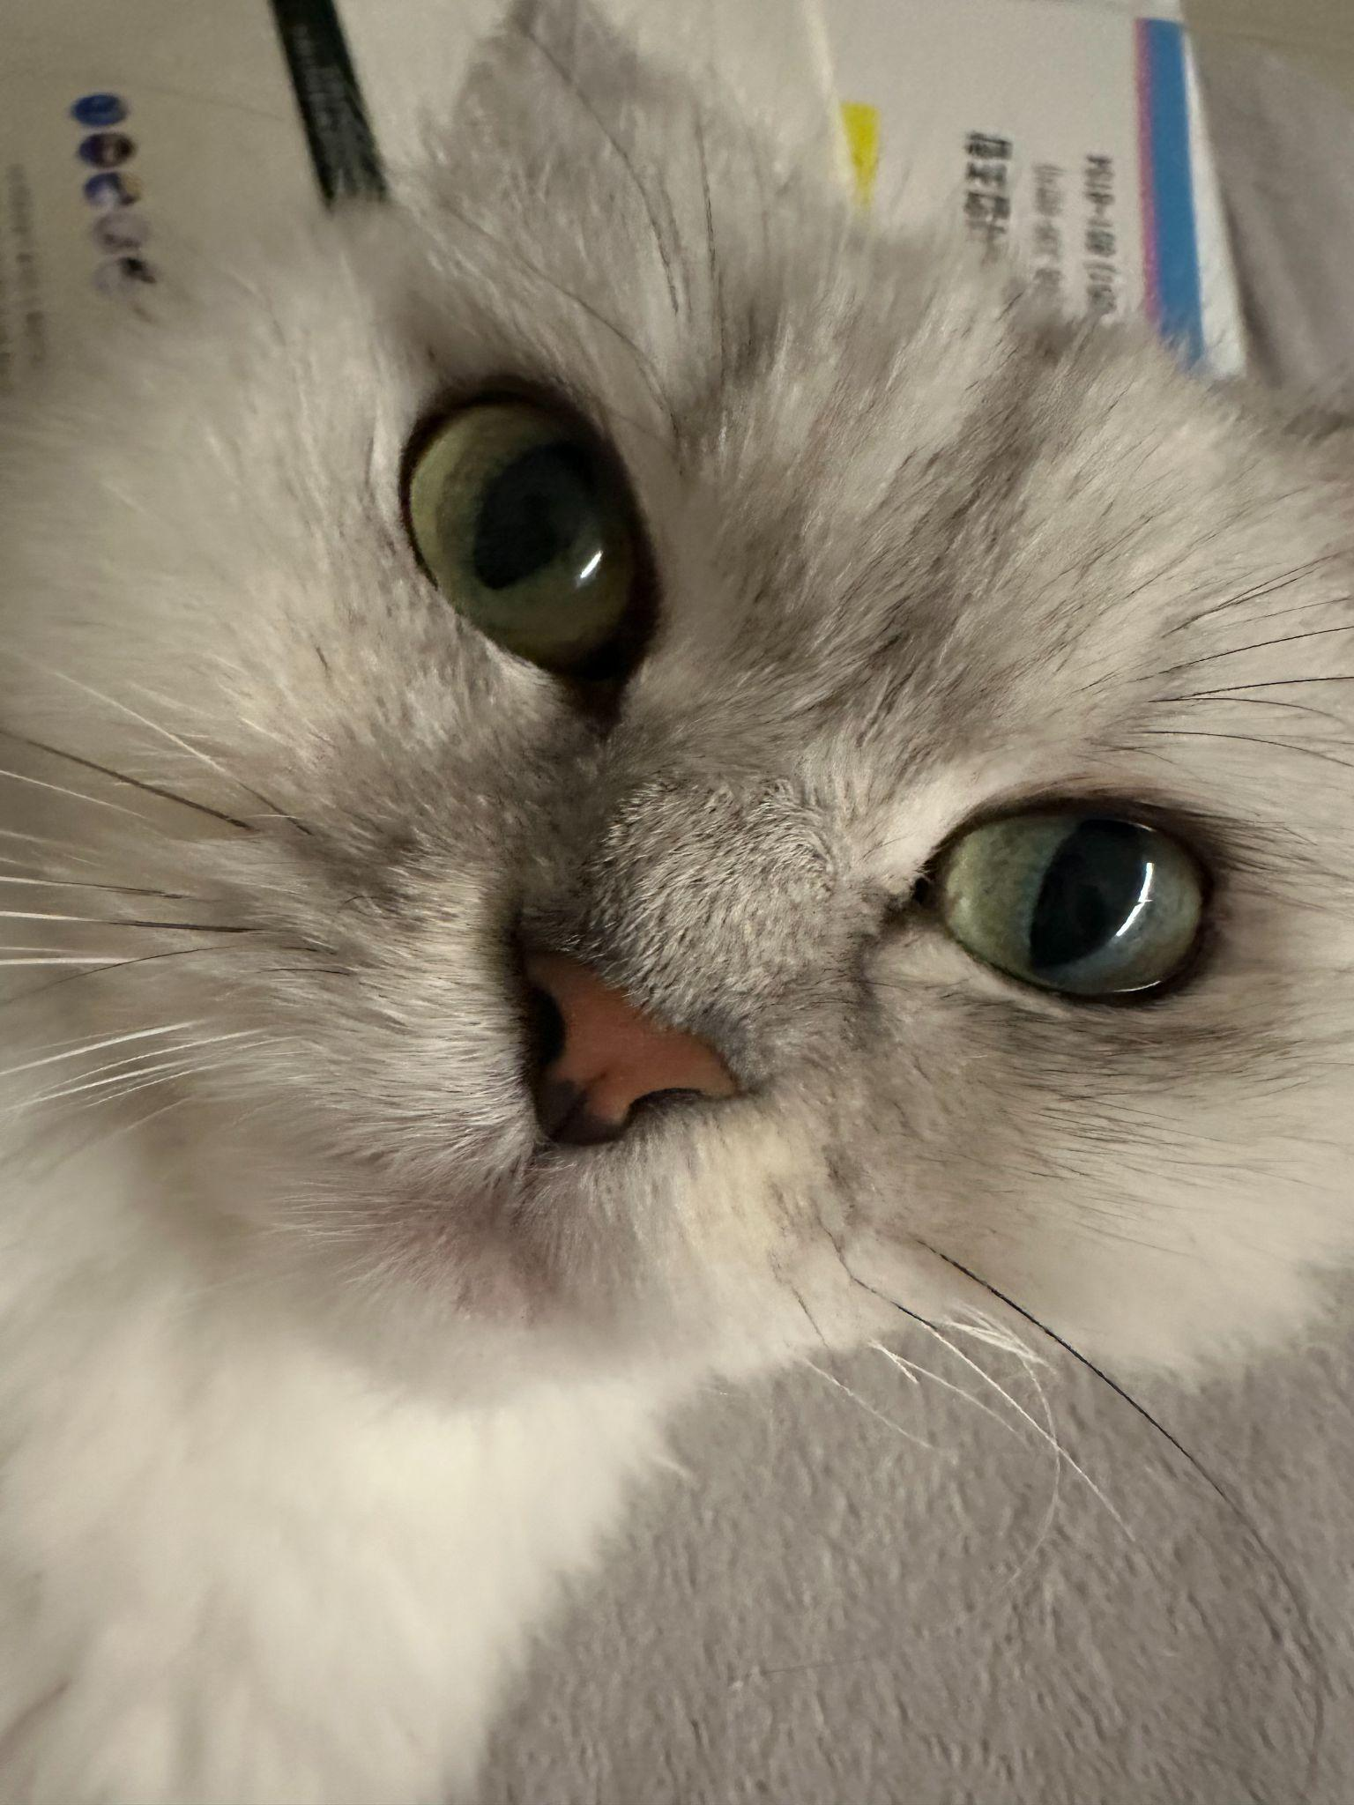
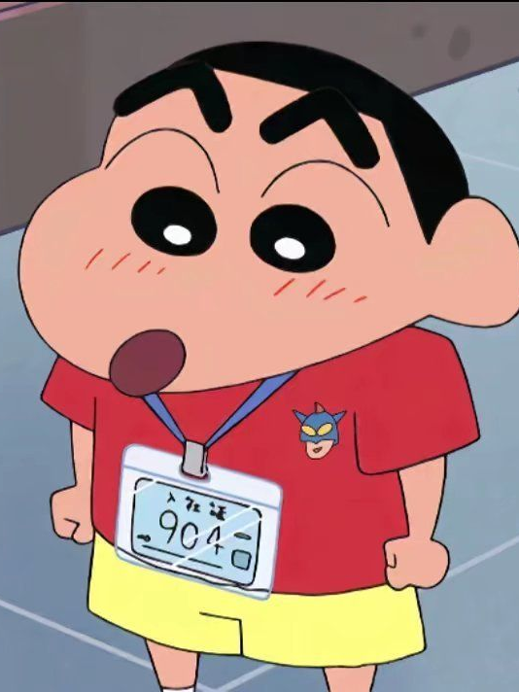
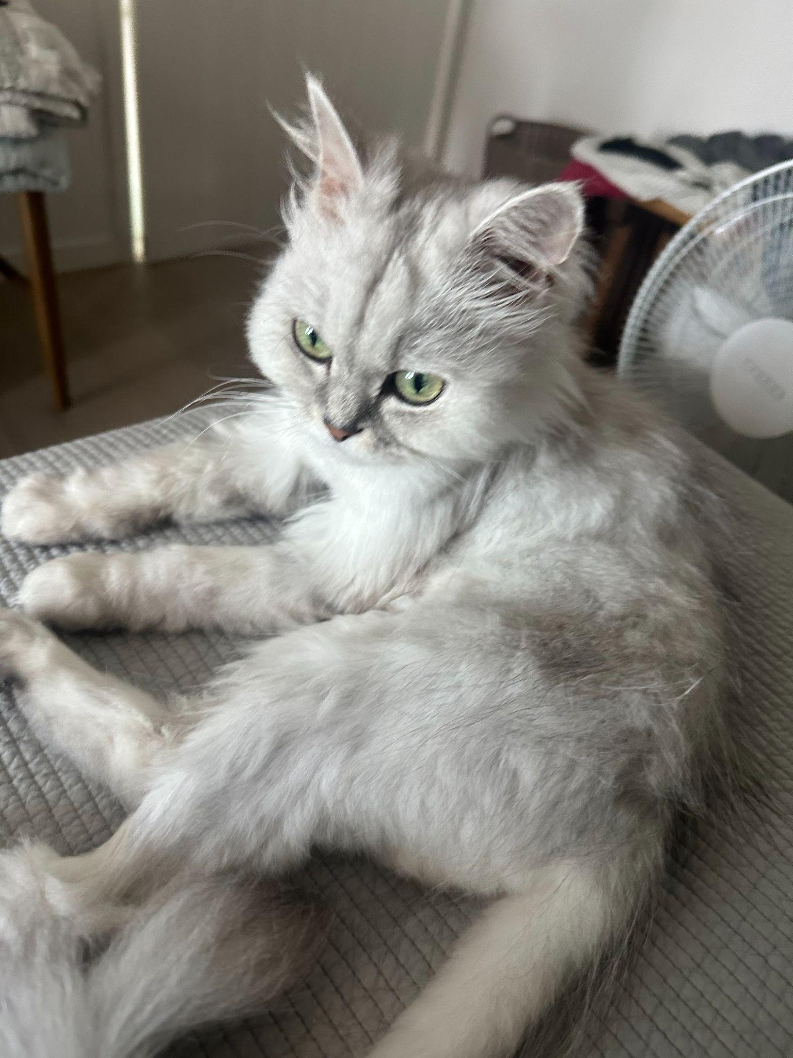
4. 사용자 주도형 맞춤 분류 (Custom Album)
User
Gallery
Images
Train Image
Representative Vector
Custom Album
Calculate
Cosine
Similarity
Filtered
짱구
초롱이
cosine similarity
≥ threshold
MobileNet
Feature Vector
목표
사용자가 제공한 소수의 이미지를 이용해 새로운 맞춤 앨범을 생성
방법
대표 벡터 (Representative Vector) 생성
사진의 특징 벡터를 대표 벡터와 코사인 유사도로 비교
유사도 점수가 설정된 임계값 이상인 사진들을 분류
2025년 전기 졸업과제 분과 A 01팀
2025년 전기 졸업과제 분과 A 01팀

Slide 6
5. 모바일 환경 최적화 (On-Device AI)
장점
성능 최적화
강력한 개인 정보 보호
워커 풀(Worker Pool) 방식
즉각적인 사용자 경험
모델 경량화 (TFLite)
서버 운영 비용 절감
2025년 전기 졸업과제 분과 A 01팀

Slide 7
감사합니다.
2025년 전기 졸업과제 분과 A 01팀

